Slide 1

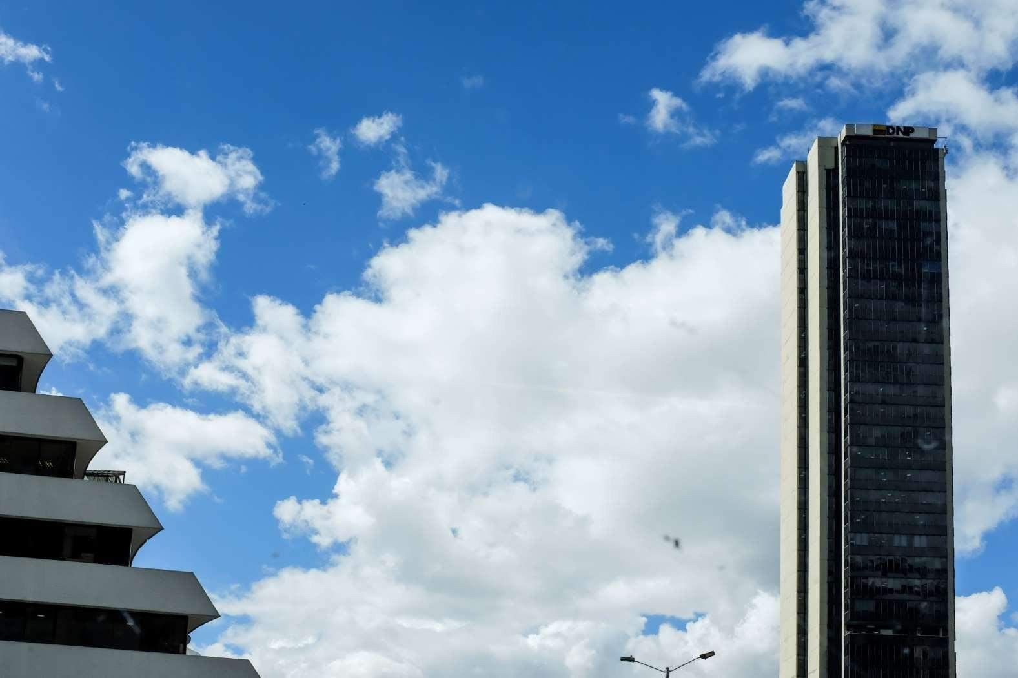

Elaboración del
PLANNACIONAL DE DESARROLLO
2
Grupo CONPES
OCTUBRE 2022

Slide 2






CONTEXTO DEL PND
Partes y fases del PND
PLAN NACIONAL DE DESARROLLO
FASES
ELABORACIÓN
8 de Agosto al
7 de febrero
Plan plurianual de inversiones
Bases +
Articulado +
APROBACIÓN
7 de febrero al
7 de mayo
DIÁLOGOS REGIONALES VINCULANTES*
SEGUIMIENTO
A partir de la
promulgación

Slide 3
CONTEXTO DEL PND
¿Cuál es la estructura del PND 2022-2026?
SEIS TRANSFORMACIONES
1 | Ordenamiento | territorial | hacia | la | paz | total
2 | Seguridad | humana | y | justicia | social
3 | Derecho | humano | a | la | alimentación
4
Economía productiva para la vida y lucha contra el cambio climático
5
Convergencia social-regional
6
Estabilidad macroeconómica

Slide 4
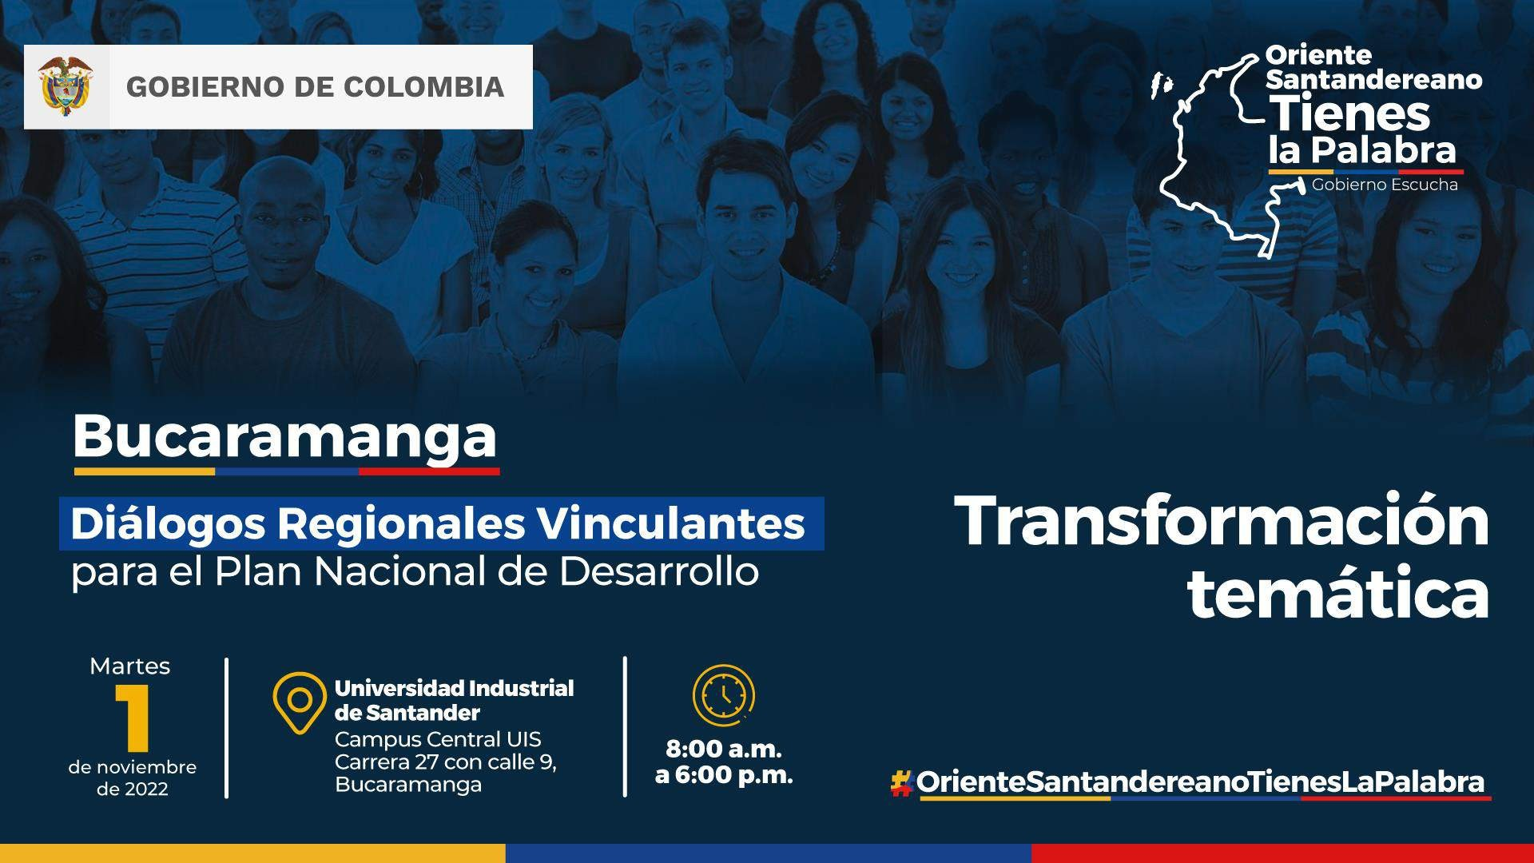

Slide 5
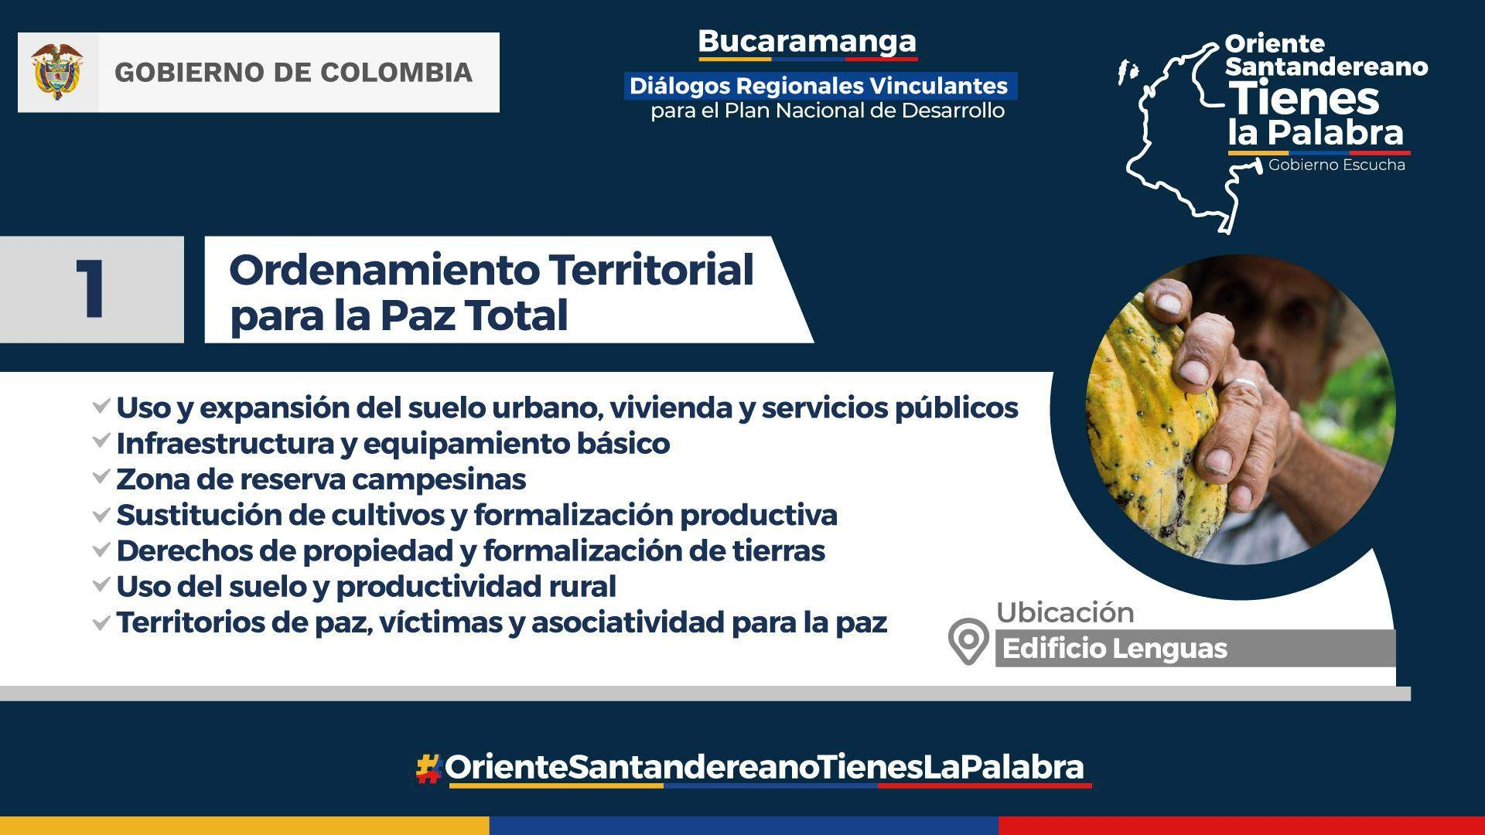

Slide 6
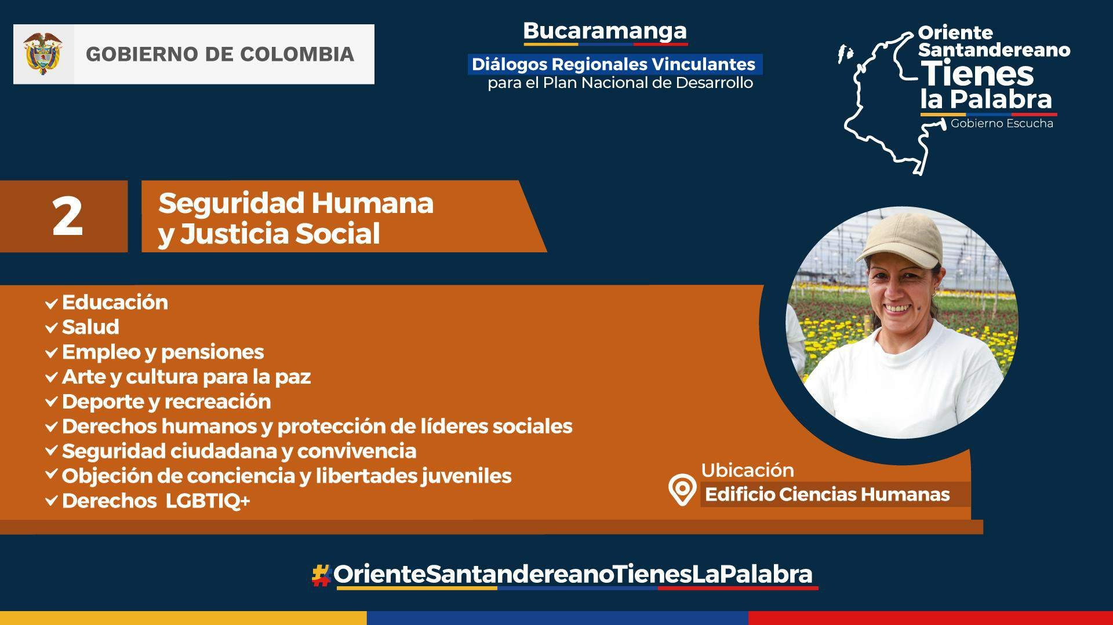

Slide 7
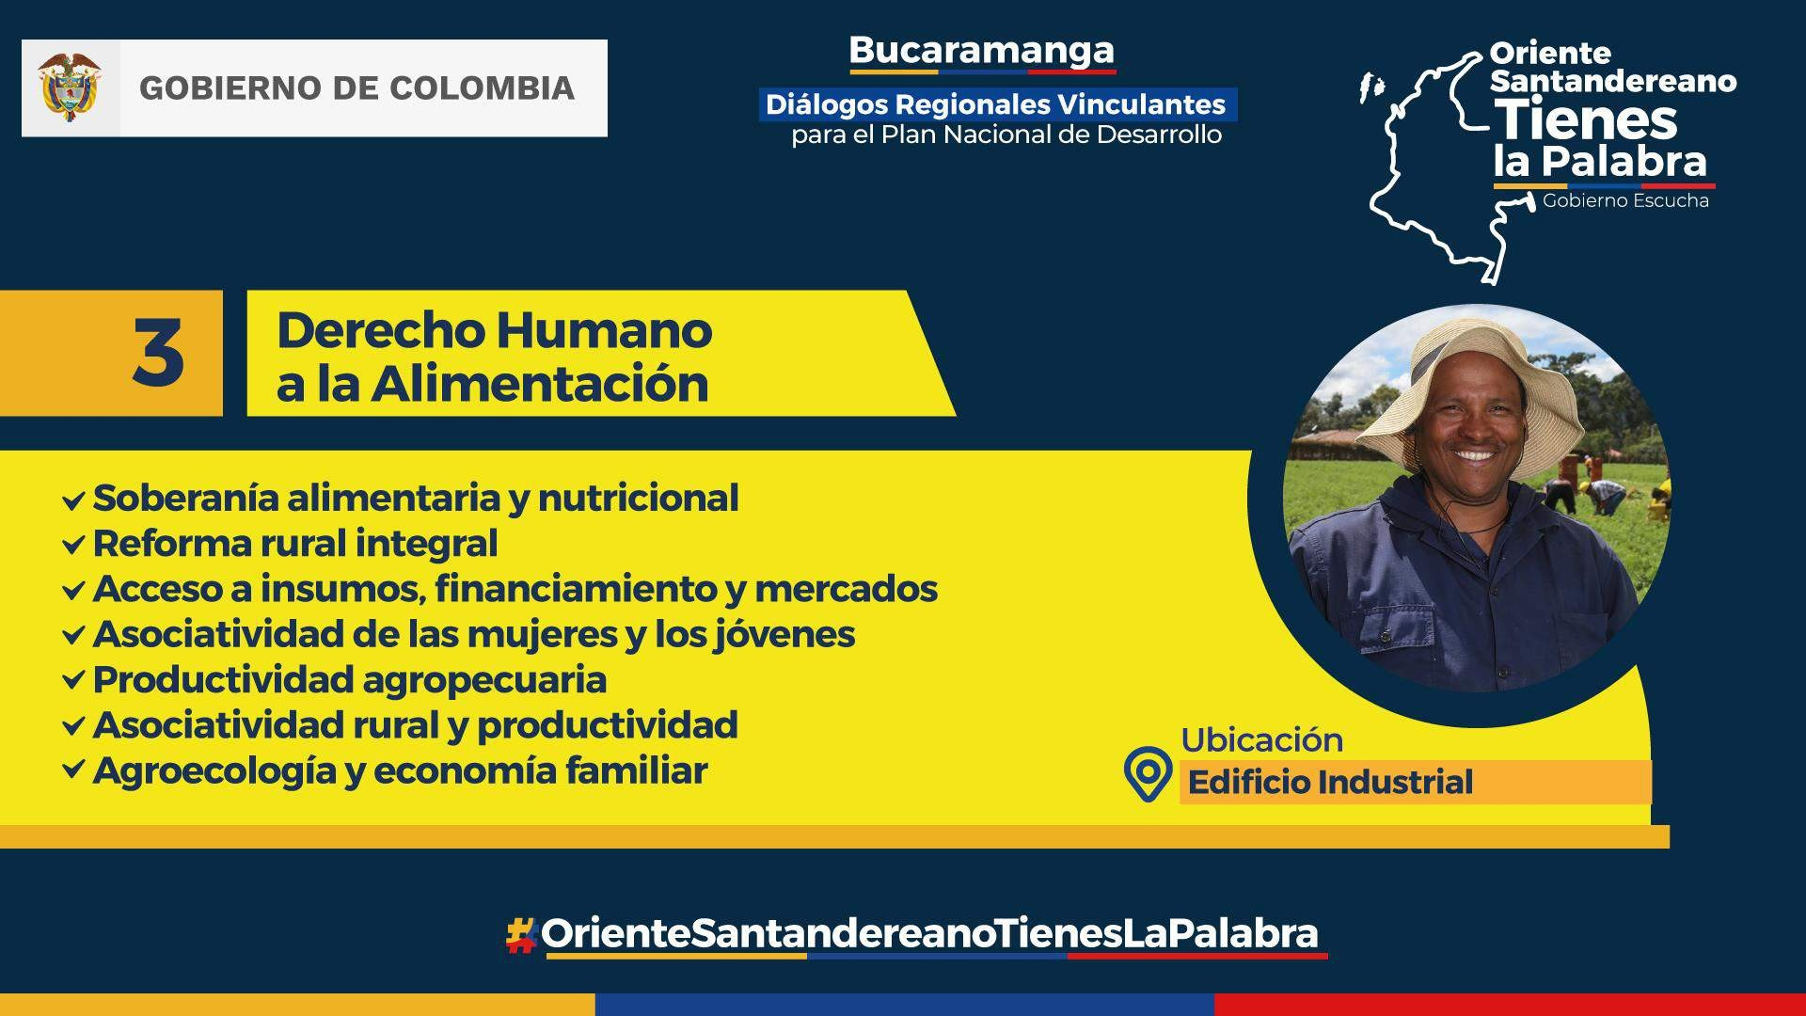

Slide 8
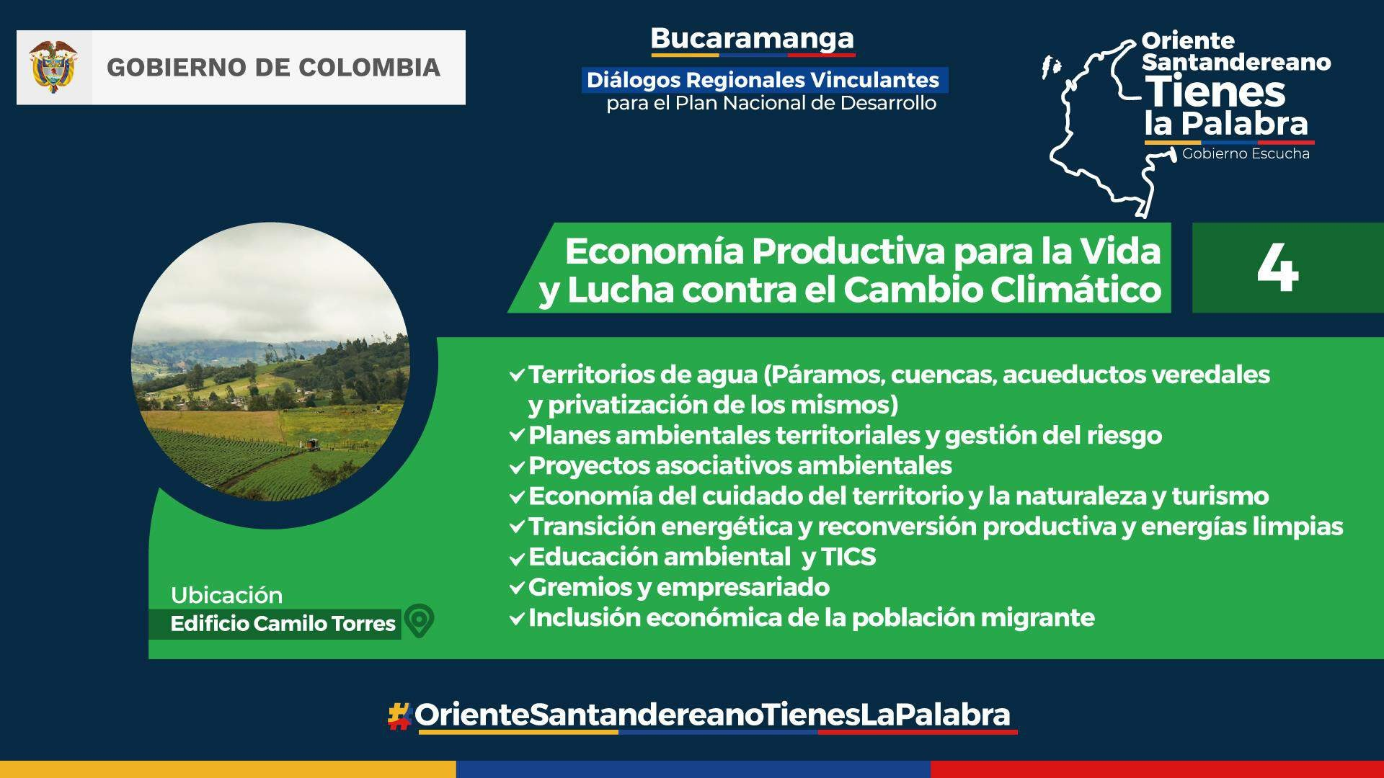

Slide 9
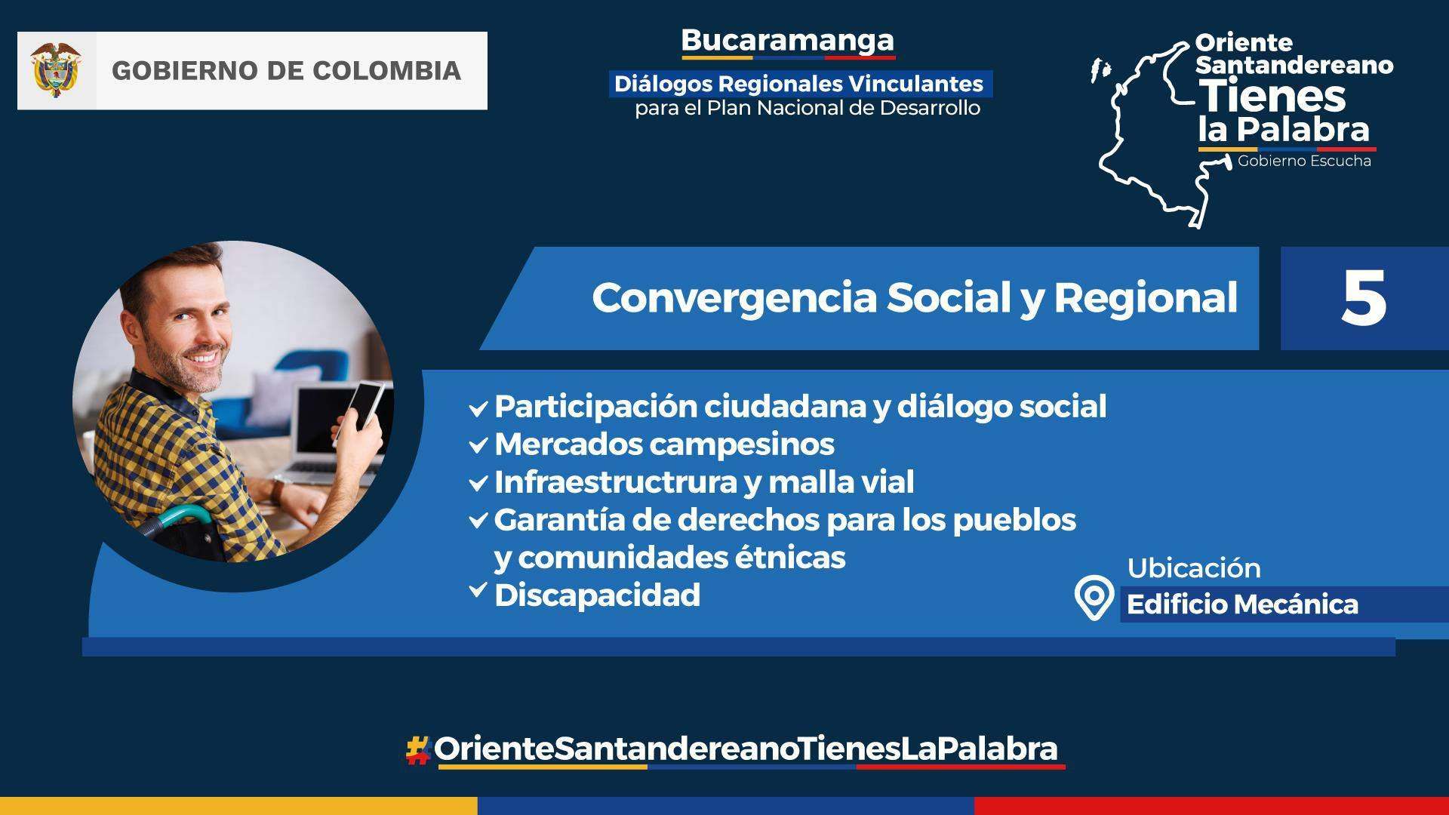

Slide 10
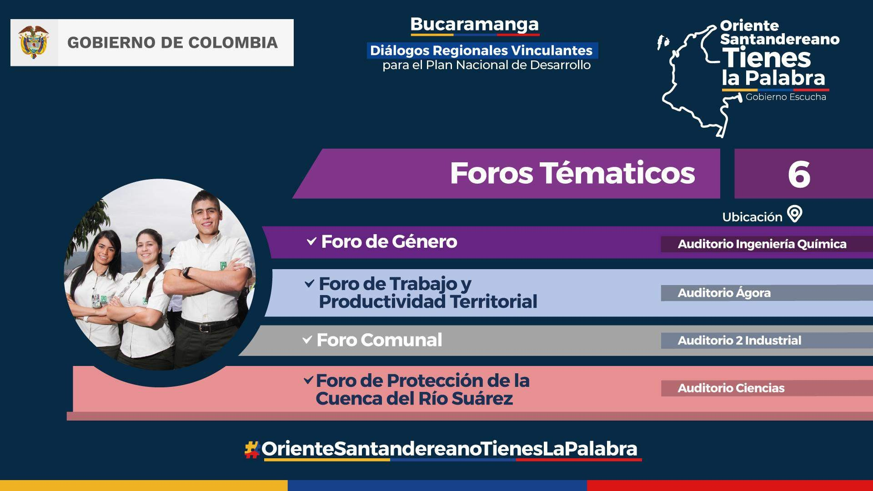


Slide 11

AGENDA DÍA 00
Alistamiento diálogo: Capacitaciones a colaboradores
14:00 –14:30
Bienvenida +Contextualización sobre el P ND
DRV– Nueva Metodología
14:30 -15:30
Presentación de la metodología
15:30 -17:00
Trabajo por grupos de apoyo y visita a salones
Grupo de Bienvenida y registro
Grupo de tarima y acto de instalación
Grupo de Almuerzos y refrigerios
Grupos por cada transformación /Foro temático
18:00 -20:00
Instalación de producción del evento plaza Che

Slide 12

EQUIPOS DE TRABAJO
Alistamiento diálogo: Capacitaciones a colaboradores
COORDINACION GENERAL
DANIEL HERNÁNDEZ DNP
JUDY CALDAS MIN TRABAJO
PAVEL SANTODOMINGO MIN TRABAJO
SENA
GOBERNACIÓN AIDA MARGARITA HERNÁNDEZ
UIS INGENIERO IVAN AGUSTO ROJAS
ALCALDÍA DE BUCARAMANGA - PMU
DRV– Nueva Metodología
BIENVENIDA / REGISTRO / ALMUERZOS
CARLOS DUSSAN
DNP
SILVIA ROJAS
TARIMA Y PROTOCOLO
JUDY CALDAS
GERARDO OCHOA
MAURICIO RODRIGUEZ

Slide 13
EQUIPOS DE TRABAJO
4. Grupos por cada transformación /Foro temático
TRANSFORMACIÓN /TEMATICA | EDIFICIO | AUDITORIO DE PLENARIA | Responsables
Ordenamiento territorial para la paz total | Lenguas | Ciencias
 |  |  | Magnolia Agudelo Mintrabajo
 |  |  | Estefany Sarmiento DNP
Seguridad Humana y Justicia Social | Ciencias Humanas | AGORA
 |  |  | Carlos Dussan Mintrabajo
 |  |  | Maria José Ospina DNP
Derecho Humano a la alimentación | Industrial | TRES ADITORIOS
 |  |  | Edwin Isuasti UAEOS
 |  |  | Silvia Rojas Mintrabajo
Economía productiva para la vida y lucha contra el cambio climático | Camilo Torres | Luis A Calvo
 |  |  | Carolina Mintrabajo
 |  |  | Edwin Juajibioy DNP
Convergencia social y regional | Mecánica | Mecánica
 |  |  | DT Mintrabajo
 |  |  | Gloria Medina UAEOS
 |  |  | DNP (Por definir)
Foro temático de Género |  | Ingenieria Química | Magda Alberto
Foro temático de Trabajo y productividad territorial |  | Agora | Mauricio Rodriguez
Foro temático Comunal |  | Auditorio 2 Industrial | Yelena Granja UAEOS
Foro temático de protección de la Cuenca del Rio suarez |  | Ciencias | Susana Muhamad
Mesa de Jóvenes (coordinación previa) |  | Auditorio Zalamea | Camila Vélez - Colombia Joven
DRV– Nueva Metodología

Slide 14
AGENDA DÍA 01
Intercambio de saberes y construcción de retos de la región
7:00 am Instalación logística, facilitadores y personas de apoyo al Diálogo Regional Vinculante.
8:00 am Maestro(a) de ceremonia: Realiza bienvenida.
8:05 am Indicaciones a los y las participantes de salidas de emergencias.
8:10 am Paso a la primera muestra cultural
9:00 am Maestro de ceremonia: Realiza bienvenida a los y las asistentes nuevos.
9:02 am Indicaciones salida de emergencias y alimentación. 9:06 am Himnos (Nacional, Departamental, Municipal).
9:15 am Muestra cultural
9:30 am Palabras de instalación (UIS/Alcalde/Gobernador/Gabinete)
10:20 am Indicaciones generales y metodológicas (incluye distribución de transformaciones) director técnico DNP
10:30 am Marcha de las y los participantes hacia las transformaciones.
10:25 am Diálogo con las autoridades locales
11:20 am Recorrido por las transformaciones del equipo directivo.
1:00 pm Espacio para el almuerzo
2:45 p.m. Inicio de plenarias por eje transformador.
4:45 p.m. Acto de cierre y agradecimiento
5:00 pm Cierre del diálogo vinculante
05:30 pm Atención a medios del equipo directivo.
DRV– Nueva Metodología

Slide 15







2.
1.
Registro
Instalación
La ciudadanía se dirige a la mesa de registro en donde se tomarán sus datos
La ciudadanía se dirige al escenario central para escuchar las palabras de apertura del diálogo por parte del gobierno nacional.
3.
Diálogo Regional Vinculante
La ciudadanía tiene 4 formas para participar
El espacio estará abierto desde las 8:00 am hasta las 6:00 pm
Grupal
Poblacional /
diferencial
Individual
Deja tu propuesta
Quienes deseen discutir las problemáticas en grupo se dirigen a espacios de diálogo y a través del kit “arma tu diálogo”, fijarán propuestas y visiones para los siguientes 4 años
Las personas que quieran discutir las problemáticas con un enfoque diferencial o poblacional tendrán espacios específicos. A través del kit “arma tu diálogo”, fijarán propuestas y visiones para los siguientes 4 años
De forma individual dejan la identificación propuestas y visiones para los siguientes 4 años a través de un formulario (código QR)
Podrán depositar su proyecto o propuesta previamente trabajada en los buzones dispuestos en las estaciones por cada transform ación y en las mesas poblacionales

Slide 16
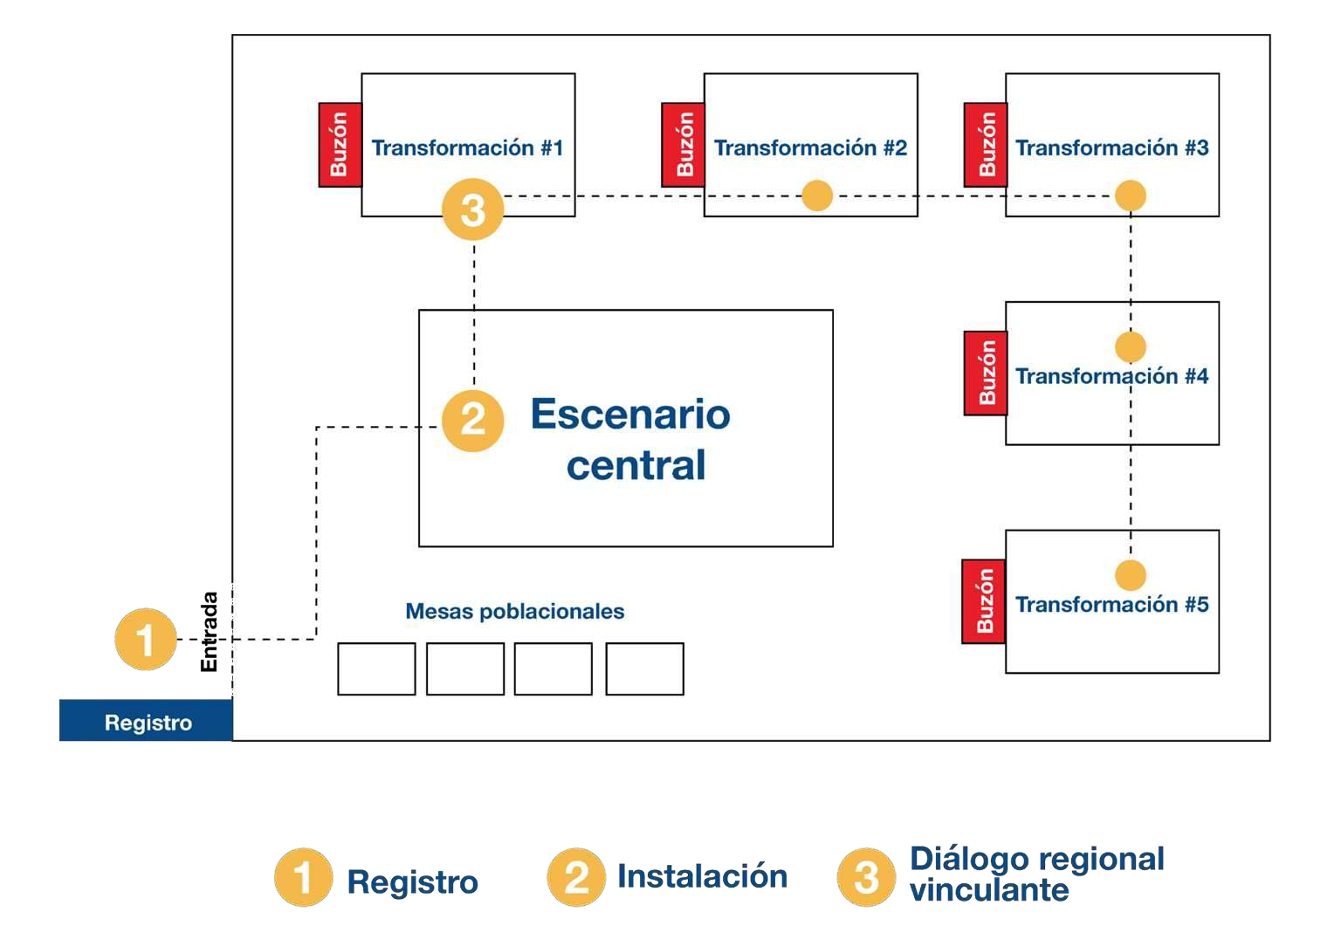
Disposición del espacio físico
DRV– Nueva

Slide 17
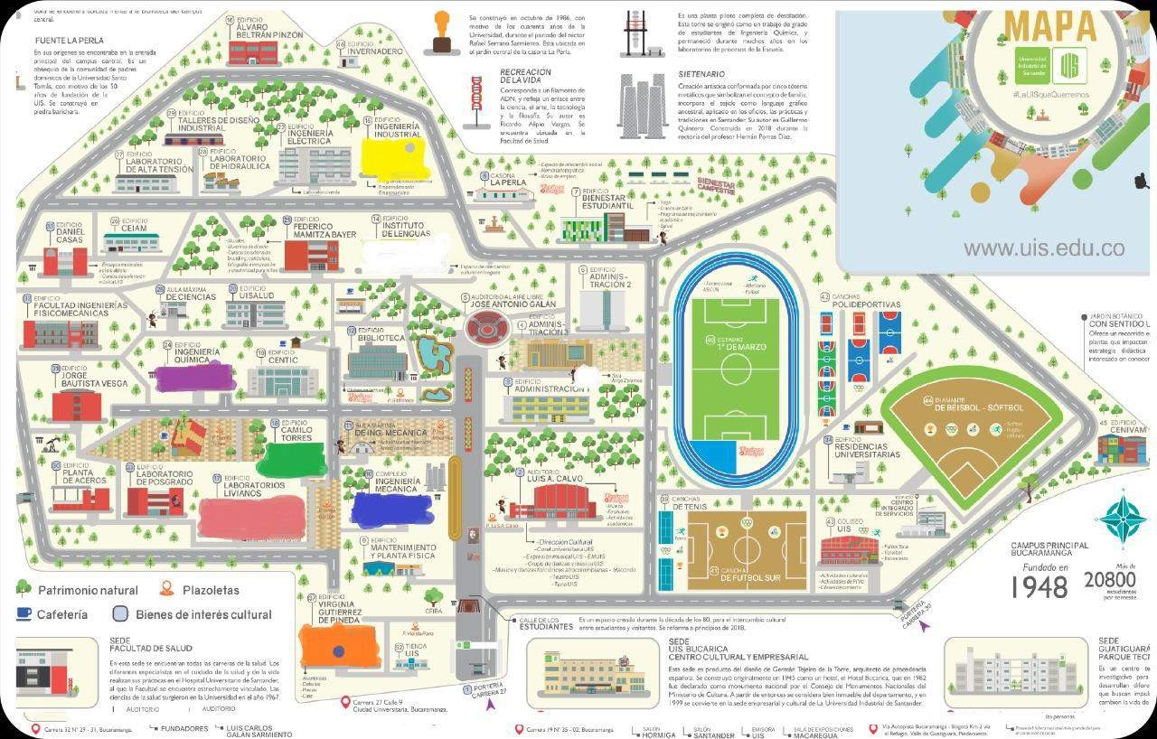



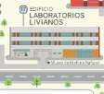

Disposición del espacio físico
DRV– Nueva
B U S E S
PL E N A
ENTRADA
Público general
RI A
FOROS TEMATICOS
TRANSFORMACIONES
TARIMA
ACCESOS
PLENARIAS
ENTRA DA
vehicular

Slide 18
METODOLOGIA MESAS
1.Definición de roles 2.Realización de preguntas 3.Desarrollo de la conversación 4.Utilización de formatos DNP 5.Lectura de conclusiones
6.Designación de persona que presentará en plenaria.
DRV– Nueva

Slide 19
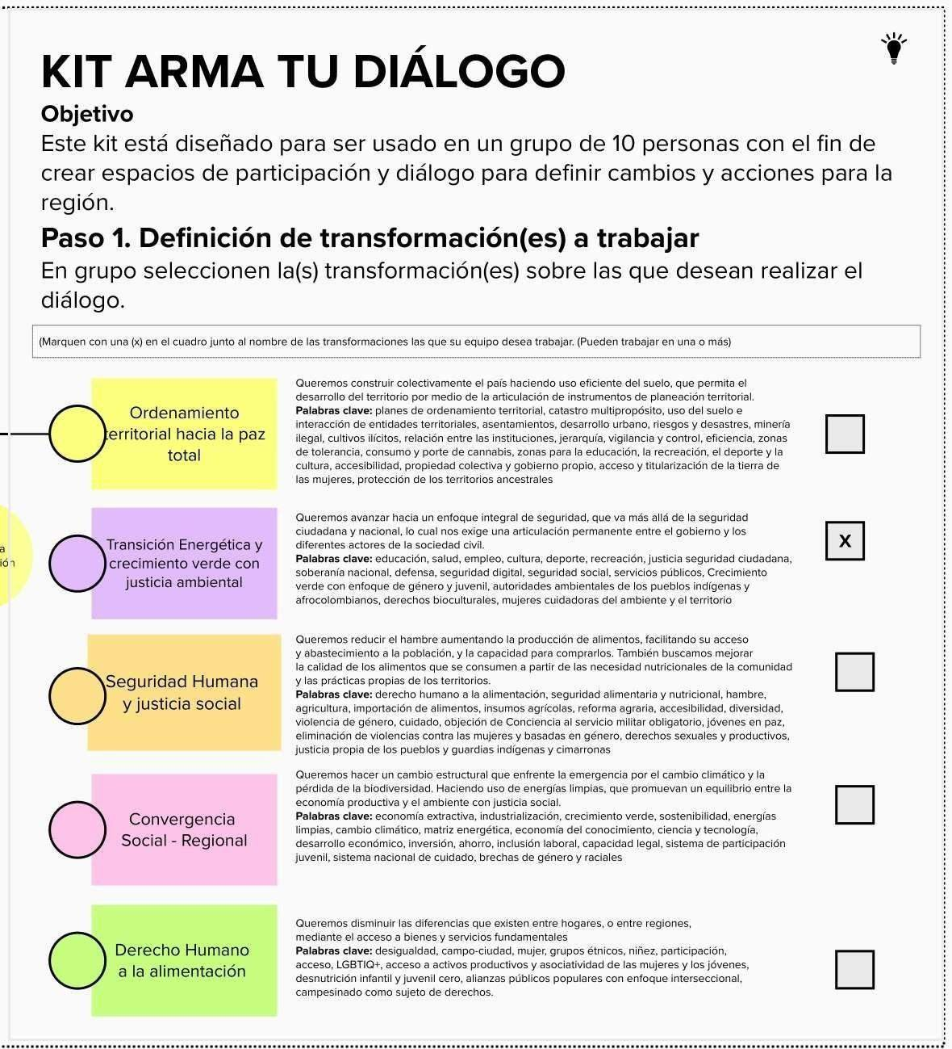

Slide 20
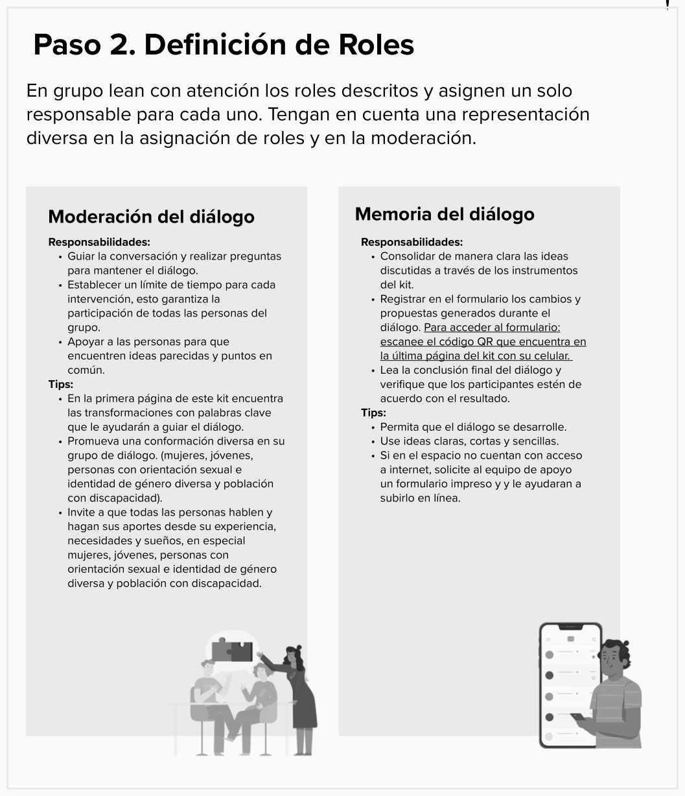

Slide 21
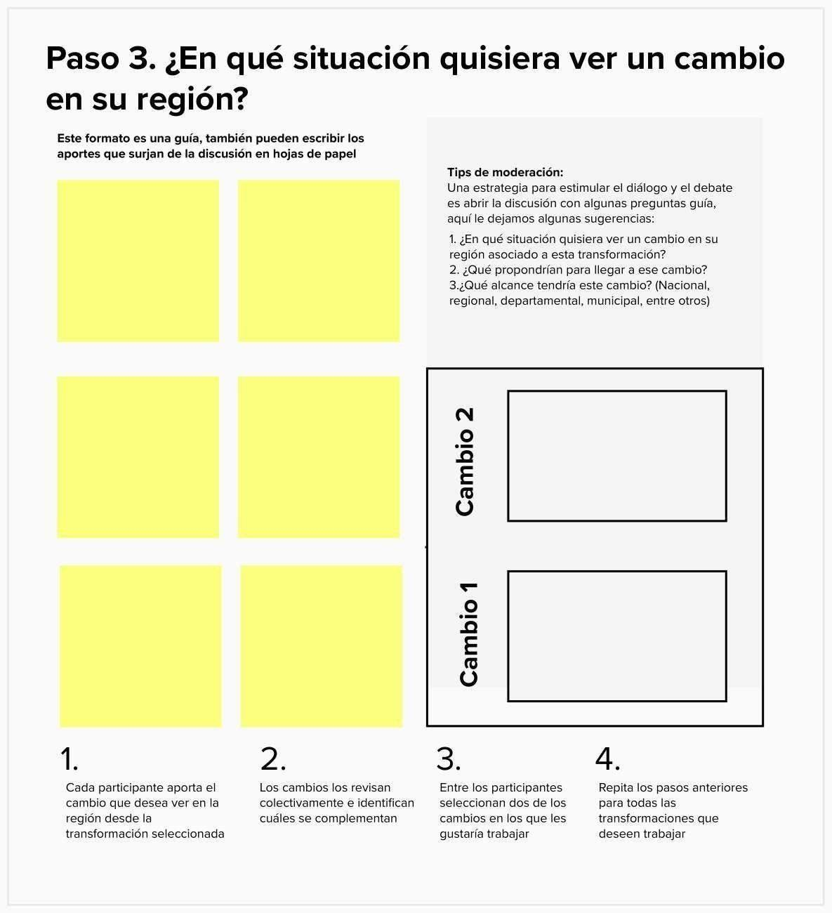

Slide 22
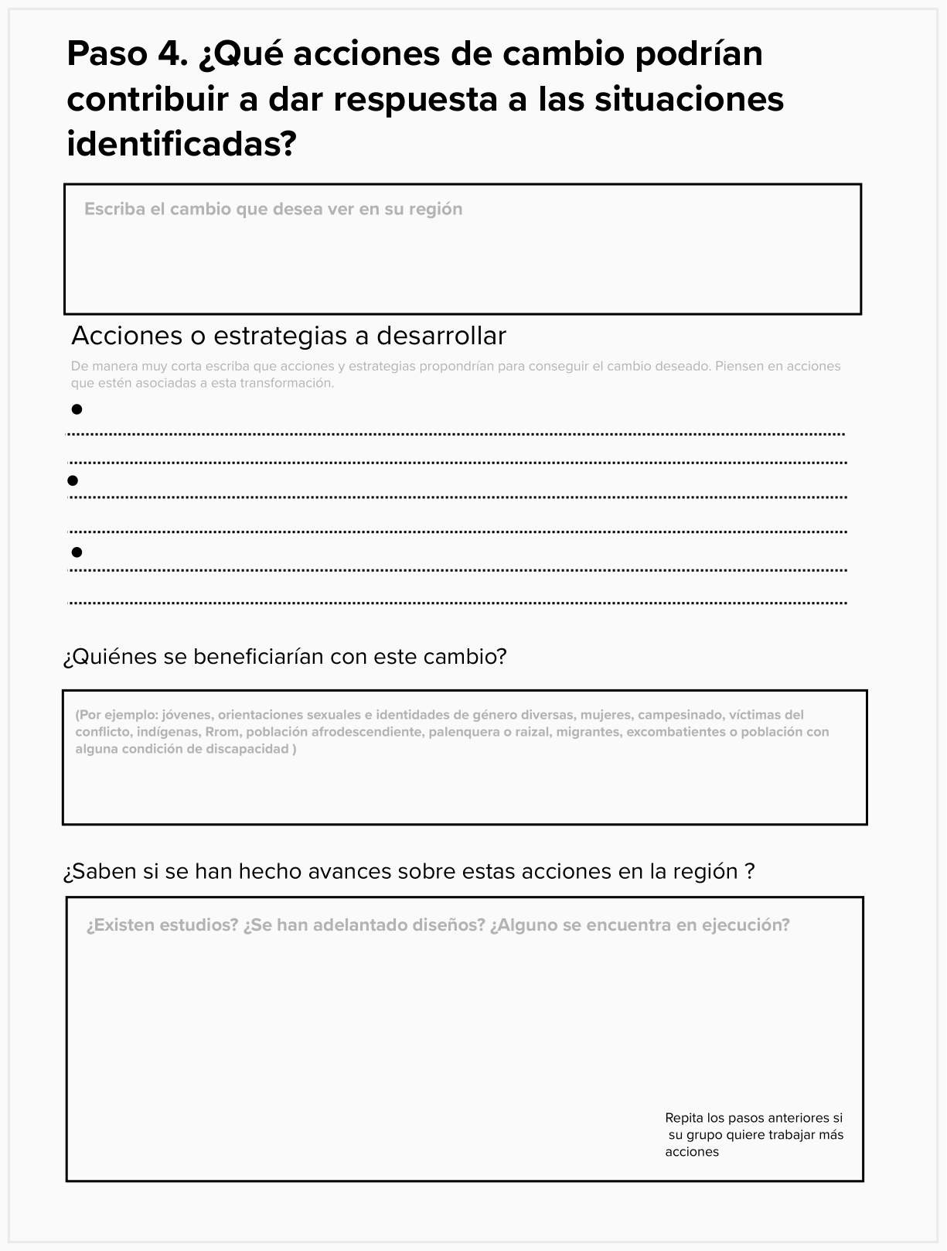

Slide 23
METODOLOGIA PLENARIAS
IMPORTANTE: SOLICITAR A LAS PERSONAS VOLVER A LOS SALONES LUEGO DEL ALMUERZO.
1.En conexión ZOOM se solicita a delegados a leer conclusiones a auditorio principal de la transformación:
Ordenamiento territorial y paz total:
Seguridad
Derecho
Economía productiva y cambio climático:
Cohesión social – regional:
Auditorio Ciencias Auditorio AGORA
DRV– Nueva
humana humano
y justicia social:
a la alimentación:
Auditorio Industrial
Auditorio Luis A Calvo Auditorio Mecánica
Se presenta relatorías por salones (3 minutos)
Si hay tiempo se realiza complementos generales. 4.Se invita al cierre del evento. 4:30 p.m.

Slide 24
METODOLOGIA PLENARIAS
IMPORTANTE: LOS FOROS SE DESARROLLAN EN LOS HORARIOS DE LAS MESAS
Intervenciones iniciales tipo ponencias (insumos previos).
Se realiza preguntas y comentarios en rondas de a 10 intervenciones de 3 minutos.
Se responde y se abre nuevas rondas de preguntas. 4.Se recoge relatoría por transformación.
5.Se participa de plenarias de transformación con lectura de conclusiones.
DRV– Nueva

Slide 25
¡Gracias!

